Slide 1
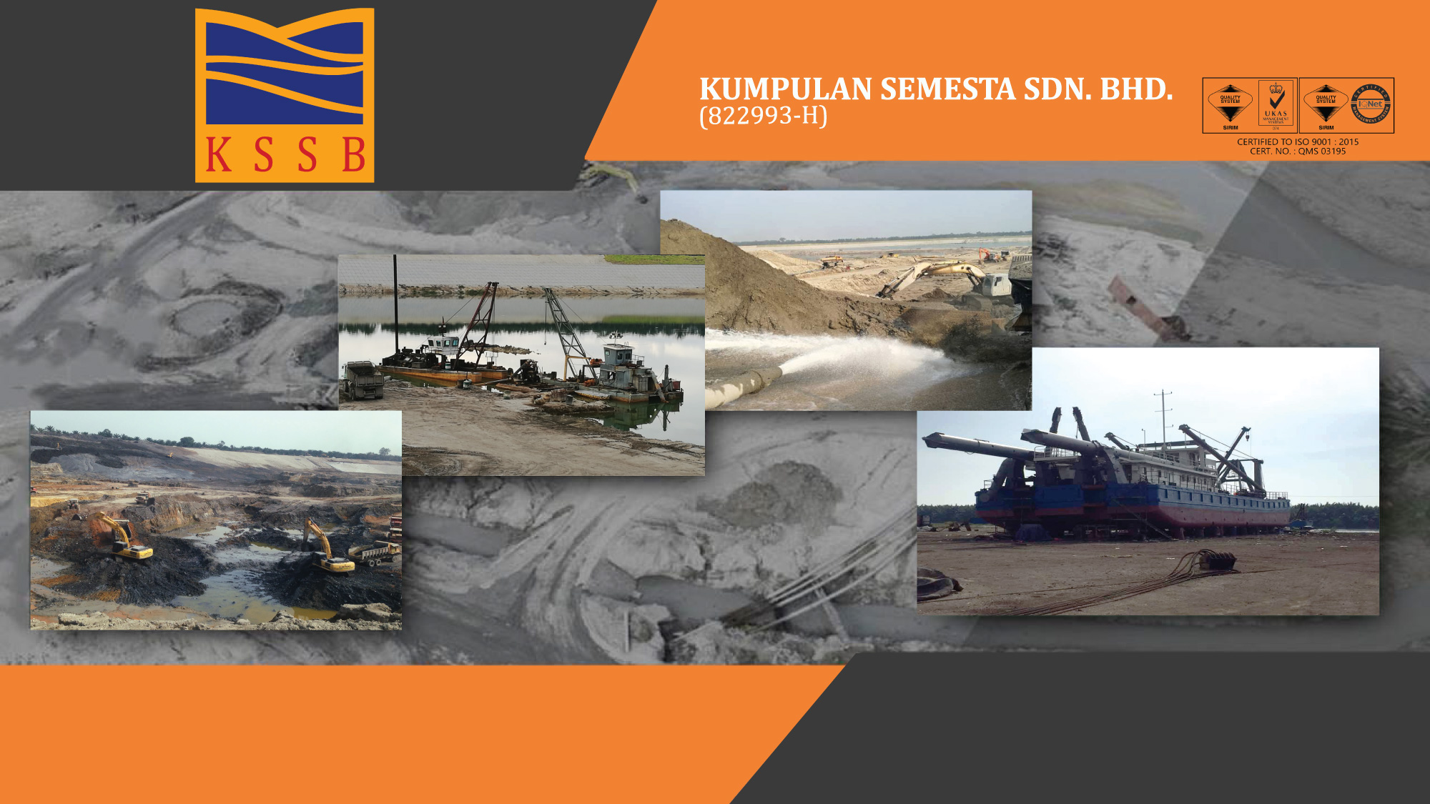
PELAN TINDAKAN KEBAKARAN DAN BENCANA
Date : 07 JANUARI 2019
Time : 0830hrs
Venue : IBUPEJABAT

Slide 2



PENGENALAN
Setiap permis seharusnya memiliki satu pelan / manual pengurusan bencana atau emergency response plan (ERP)
ERP yang disediakan mestilah memadai dengan sumber setempat yang ada seperti kekuatan anggota, peralatan dan fasiliti.
Mematuhi kehendak perundangan :
Akta Perkhidmatan Bomba 1988
Undang-undang Kecil Bangunan Seragam 1984
Akta Keselamatan dan Kesihatan Pekerjaan 1994

Slide 3
TAKRIF
  PENGUNSIAN – pelan mengosongkan bangunan/premis/tempat kerja.
  BENCANA - sebarang insiden sama ada semulajadi atau faktor manusia, yang berlaku secara tiba-tiba dan menyebabkan kecederaan atau kematian dan kerosakan terhadap harta benda dan persekitaran dan menyebakan gangguan terhadap aktiviti kerja seharian.
  ASSEMBLY POINT - tempat berkumpul iaitu satu lokasi yang jauh dari lokasi kebakaran/bencana. Kawasan yang selamat dan terlindung dari bahaya kebakaran/bencana.
  TAHAP BENCANA
  BENCANA TAHAP 1 (SATU) - Di kenali sebagai “mass casualty incident” (MCI). Berlaku di setempat kawasan dan tidak berpotensi untuk merebak. Tidak komplek boleh dikendalikan oleh pihak berkuasa tempatan.
  BENCANA TAHAP 2 (DUA) - Lebih serius. Berpotensi untuk merebak keluar kawasan dan berpotensi memberi ancaman. Kehilangan nyawa yang banyak serta kerosakan harta benda dan infrstruktur yang teruk. Pihak berkuasa tempatan tidak mampu mengendalikan dan kepakaran luar mungkin diperlukan.
  BENCANA TAHAP 3 (TIGA) - Lebih meluas daripada tahap 2. Melibatkan kerajaan pusat. Memerlukan kepakaran dari luar negara. Kehilangan nyawa yang banyak serta kerosakan hartabenda dan infrastruktur yang tidak dapat dipulihkan.Recommend further improvement in existing working method

Slide 4

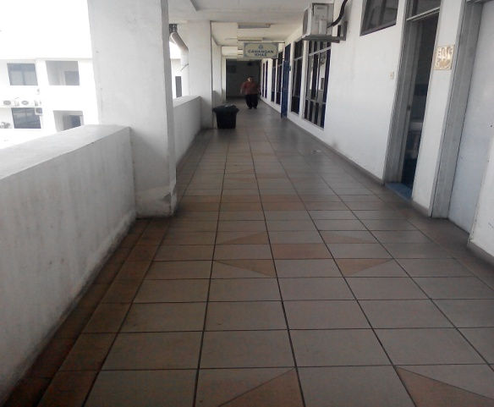
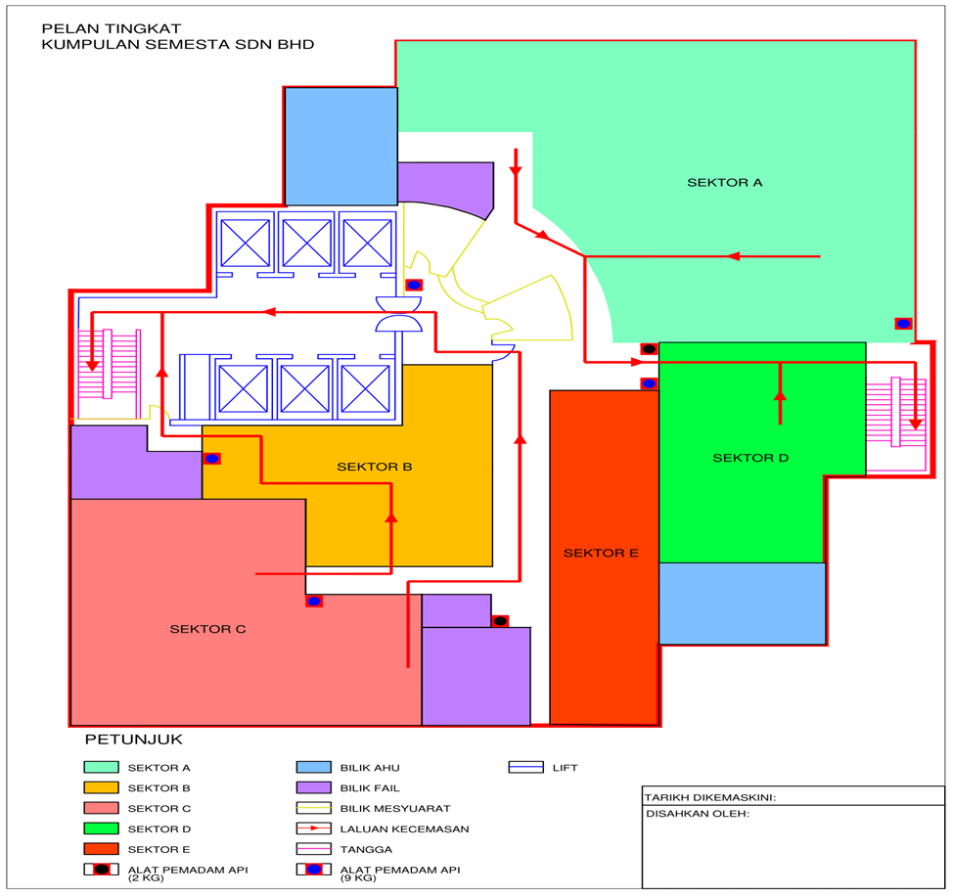
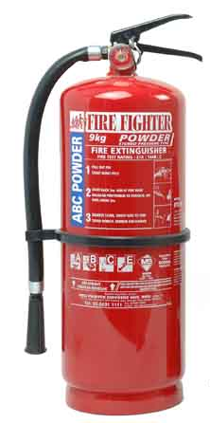
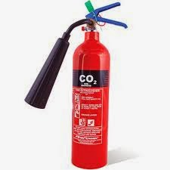
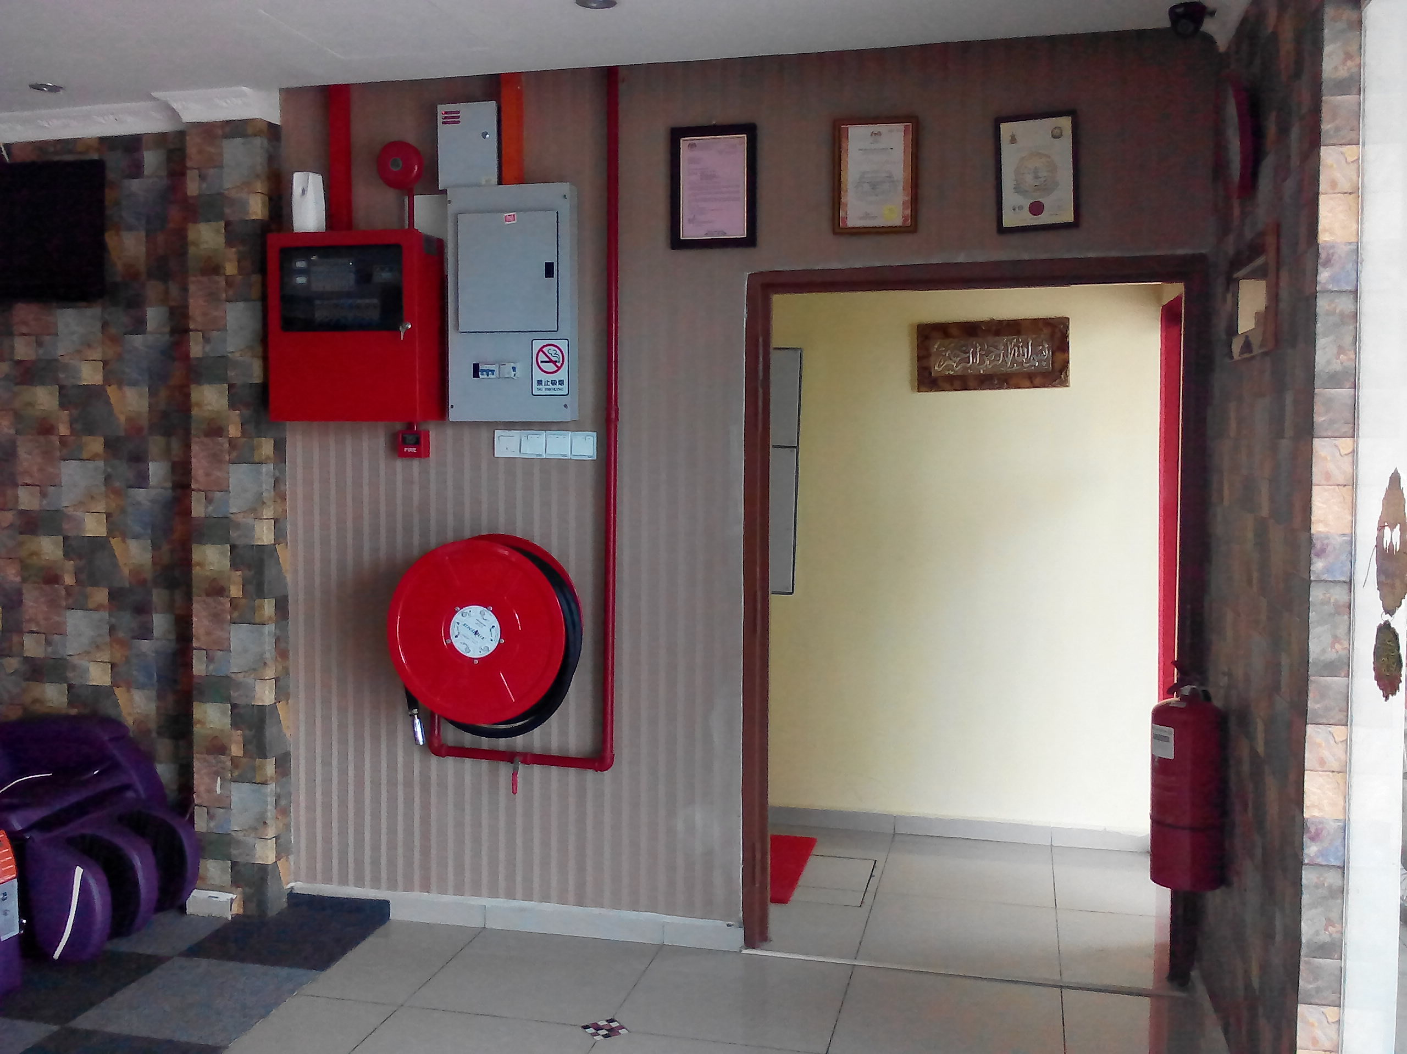
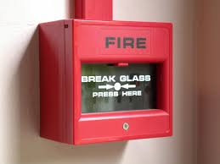
PERLINDUNGAN KEBAKARAN
DEFINASI : Merupakan persediaan menghadkan kemerebakan dan terbahagi kepada dua aspek iaitu Perlindungan secara PASIF dan Perlindungan secara AKTIF .
PERLINDUNGAN PASIF - Plan jalan keluar keselamatan
- Pemetaan kawasan tapak kerja
- Paras Akses
- Ruang Akses
- Kekemasan dalaman
PERLINDUNGAN AKTIF - Pili Bomba
- sistem spinkler
- sistem pancur basah
- sistem pancur kering
- sistem salur bantu mula
- sistem penggera

Slide 5
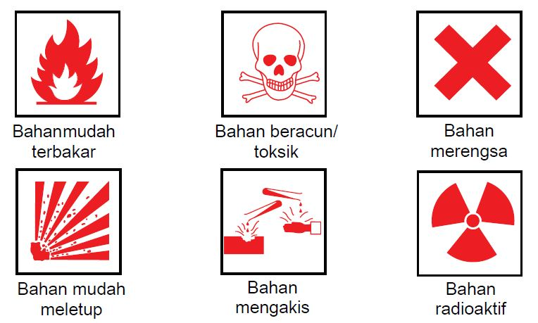
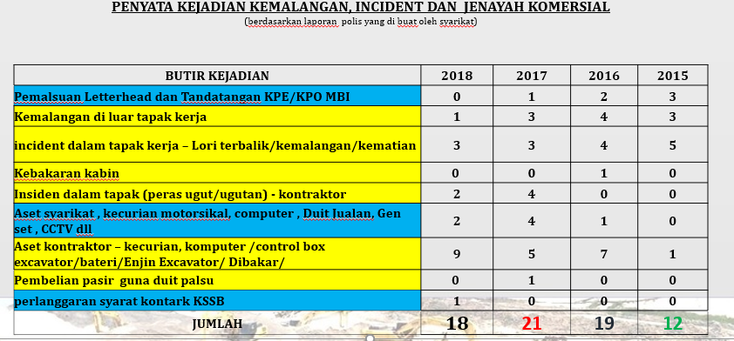
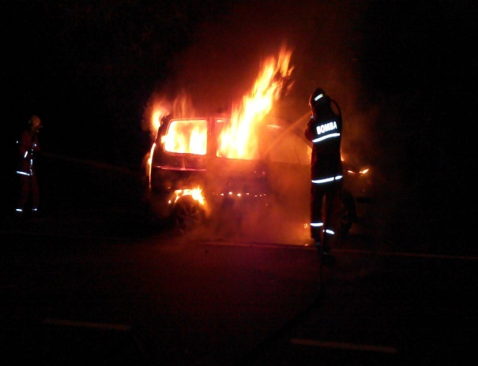
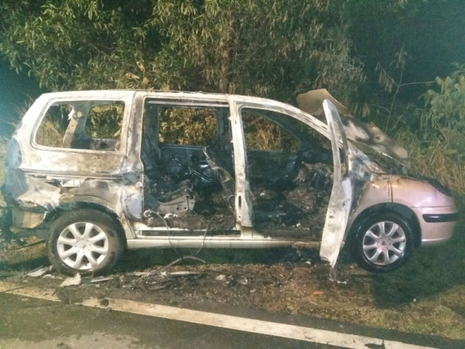
PUNCA TERJADINYA KEBAKARAN
Kecuaian
Kemalangan
Kejahilan
Perbuatan Khianat

Slide 6
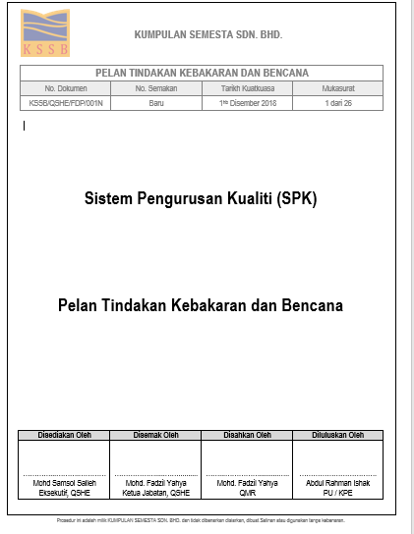
PLAN KEBAKARAN KUMPULAN SEMESTA SDN BHD
TUJUAN :
Plan ini perlu diwujudkan untuk menentukan :
Para penghuni dapat bertindak dengan tenang dan selamat semasa diamcam bahaya kebakaran/bencana
Kakitangan yang diberi tugas khas semasa kejadian kebakaran/bencana dapat menjalankan tugas dan tanggungjawab mereka dengan selamat dalam semua keadaan
Kemudahan untuk menyelamatkan diri yang ada dapat digunakan mengikut perancangan awal dengan selamat.

Slide 7
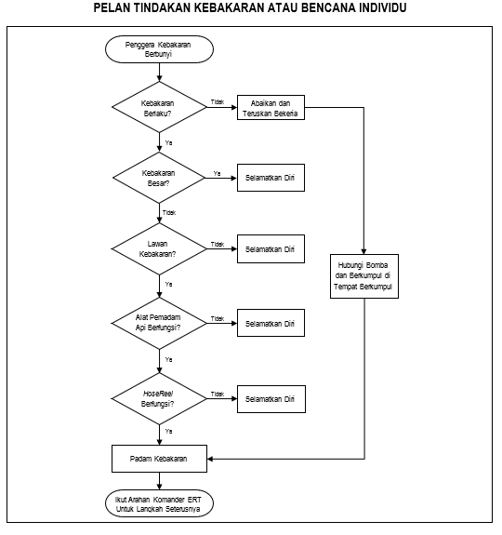
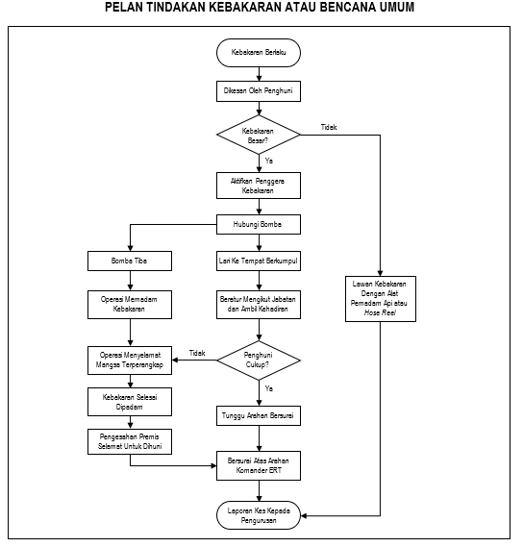
PLAN KEBAKARAN KUMPULAN SEMESTA SDN BHD

Slide 8
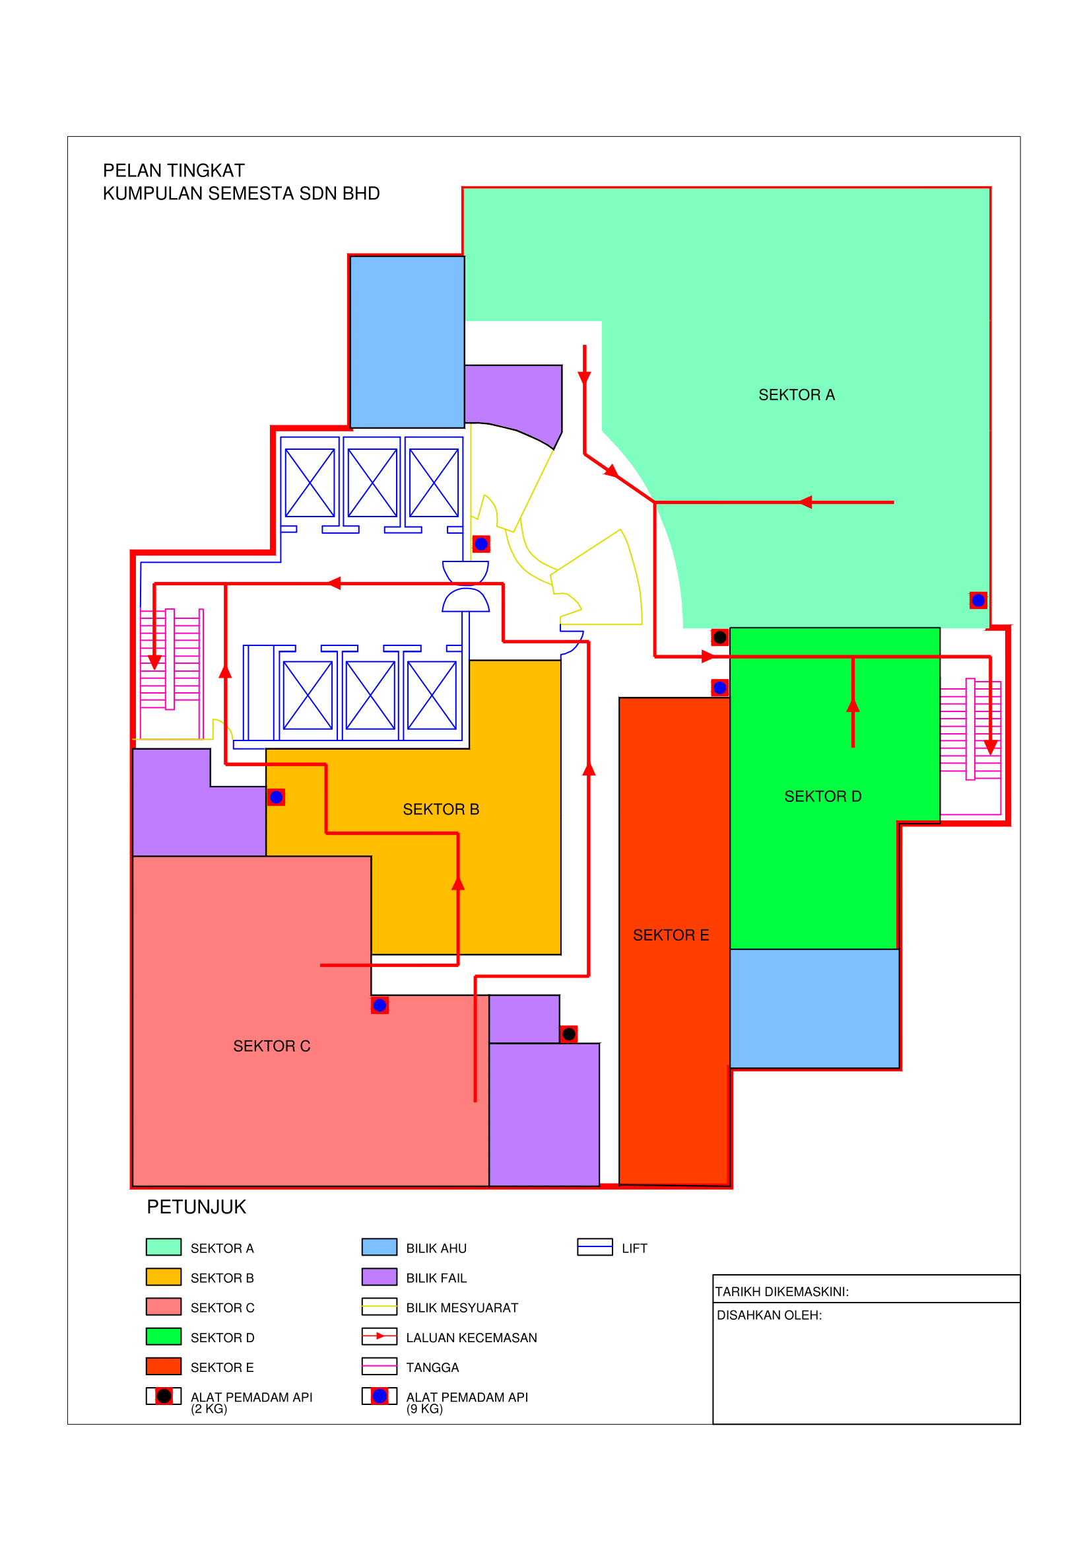
PLAN PENGUNSIAN TINGKAT 5 BANGUNAN DARUL EHSAN
RUMUSAN :
3 AKSES UTAMA KELUAR
2 AKSES TANGGA KELUAR
5 KAWASAN KERJA
2 BALANG 2KG ALAT PEMADAM API TYPE CO2
5 BALANG 9KG ALAT PEMADAM API TYPE ABC
2 SISTEM PENGERA
1 SISTEM PANCUR BASAH

Slide 9
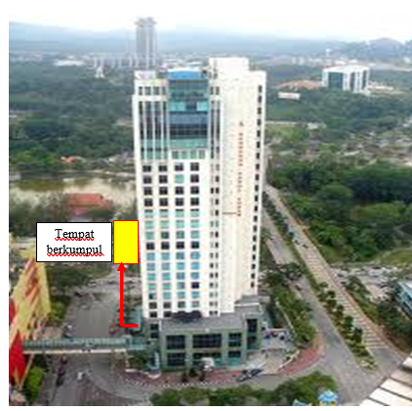
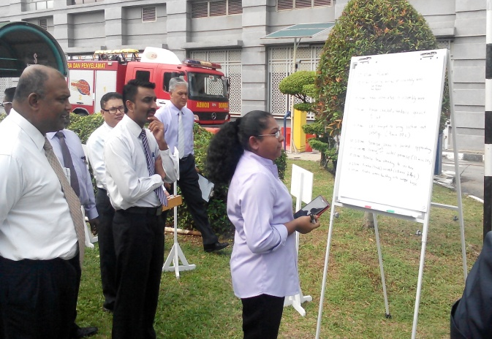
ASSEMBLY POINT BAGI BANGUNAN DARUL EHSAN
HEAD COUNT
KUMPUL DALAM JABATAN MASING-MASING
LAPOR KEHADIRAN PADA KOMANDER ERT

Slide 10
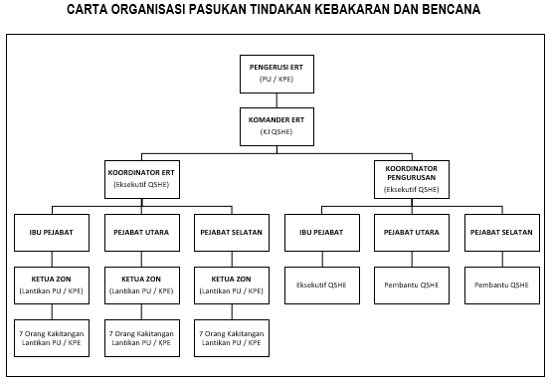
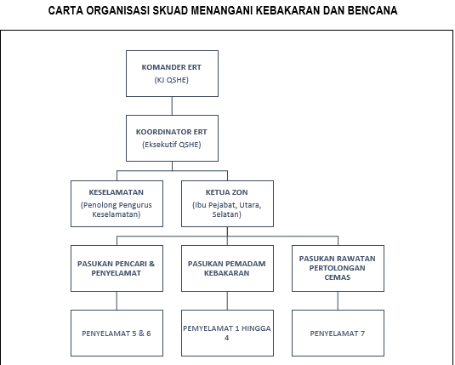
CARTA ORGANISASI PASUKAN TINDAKAN KEBAKARAN DAN BENCANA

Slide 11
Q & A

